Slide 1
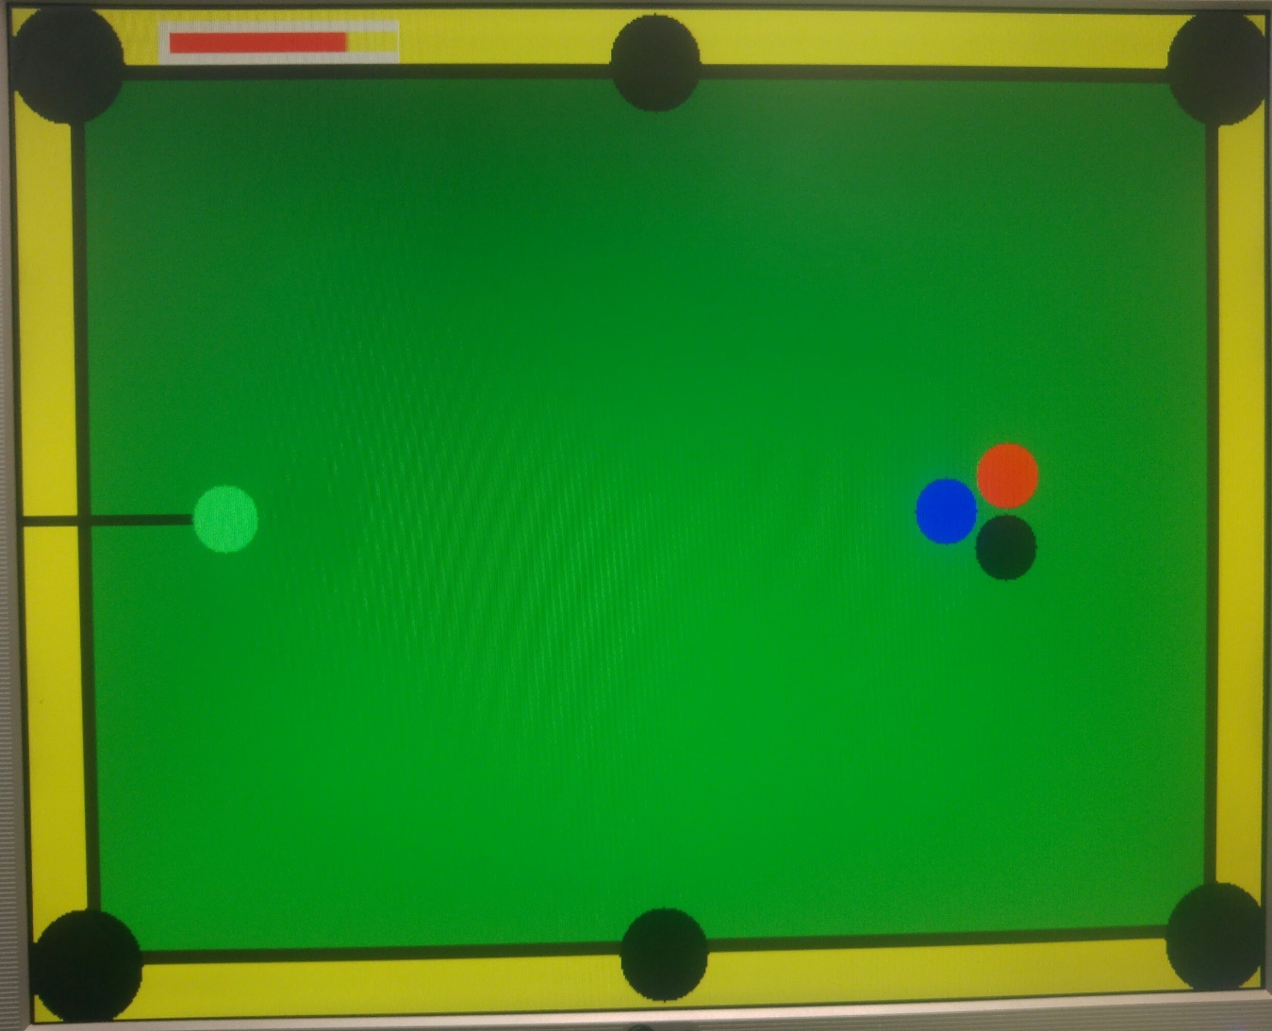
- אביב 2019 פרויקט סיום –מעבדה 1א׳ ביליארד מגישים: צחי פרץ שחר גוטליב

Slide 2
אפיון הפרויקט :
הגדרת הפרויקט :
מסך (שולחן) ירוק עם 6 חורים בדפנות
כדור לבן שנע בתנועה אלסטית (מתנגש בקירות) ונכנס לחורים
כדור נוסף באינטראקציה של התנגשויות (אלסטית, שימור תנע)
מוט נע ומקנה מהירות (בכיוון המוט) לכדור הלבן
ניהול משחק – הוספת ניקוד בהכנסת כדור לחור.
צלילים בסיסיים – התנגשות כדור/כדור, מקל/כדור, כדור/חור, ניצחון.
חלק יצירתי ותוספות:
מוט המשחק מסתובב סביב הכדור
שליטה במוט בעזרת המקלדת
4 כדורים על המסך :
שלבי משחק לפי חוקי הביליארד.
שליטה בעוצמת המכה של המקל בכדור הלבן

Slide 3
יחידות הפרויקט – דיאגרמת בלוקים
רמקול
צלילים
פקודות לצלילים
לוגיקת המשחק
כרטיס DE10
KBD
VGA controller
כיוונון מקל
צבע לפיקסל
פיקסל נוכחי

Slide 4
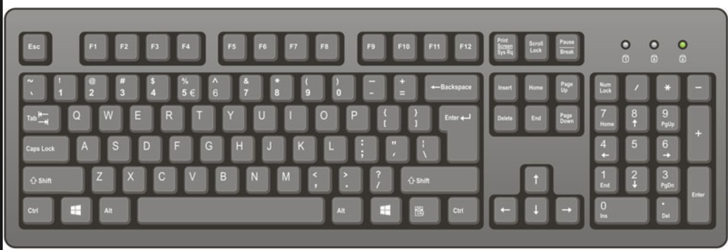
יחידות הפרויקט – מקלדת
סיבוב נגד כיוון השעון
סיבוב עם כיוון השעון
עזיבה של הרווח- מכה
לחיצה על הרווח- שליטה בעוצמה.

Slide 5
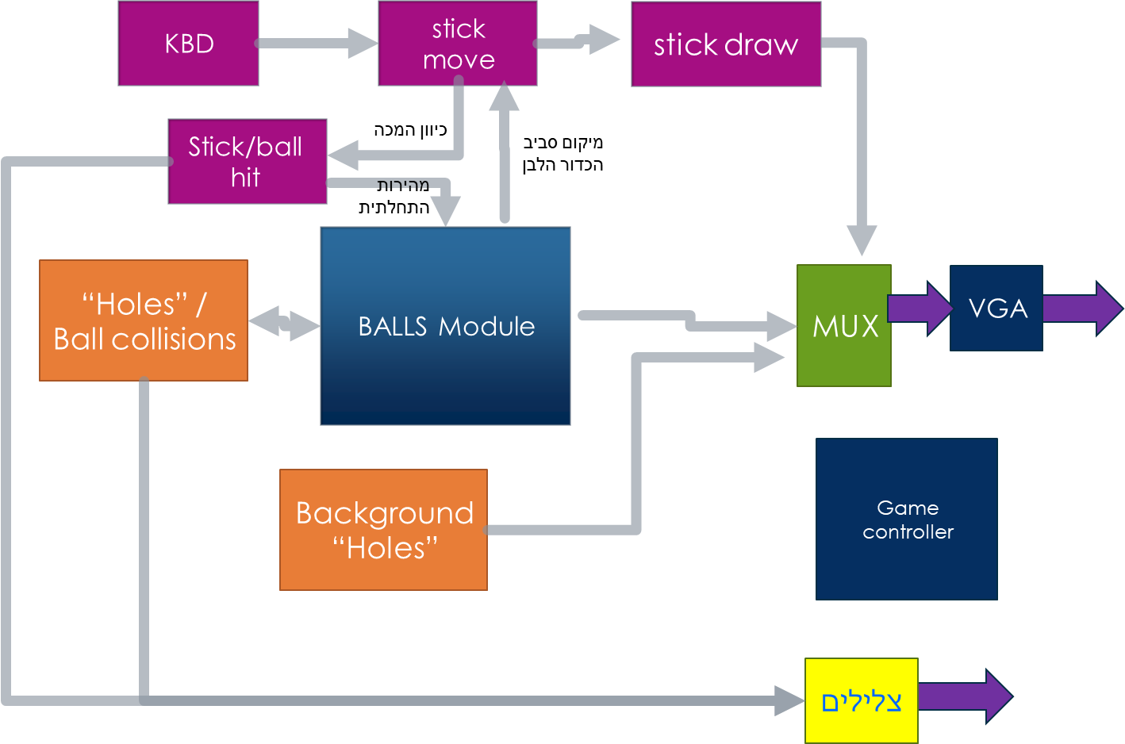
דיאגרמת מלבנים פנימית

Slide 6
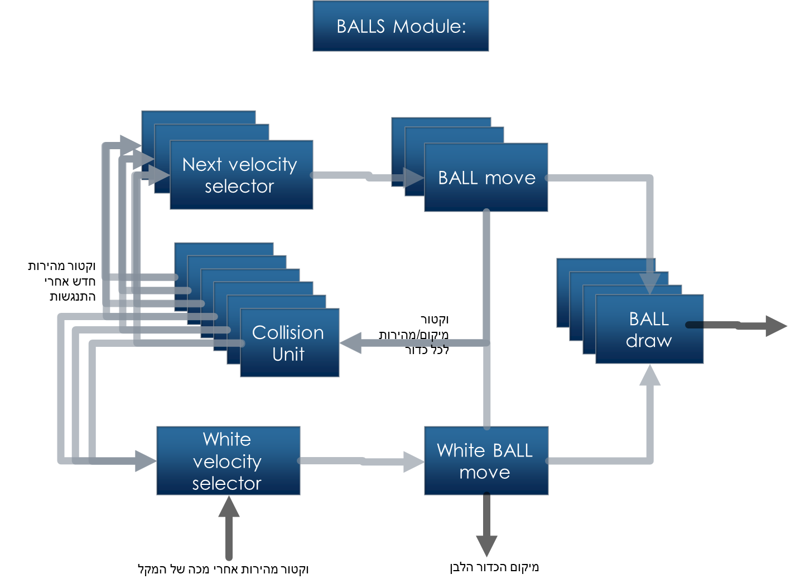
דיאגרמת מלבנים – יחידת הכדורים

Slide 7
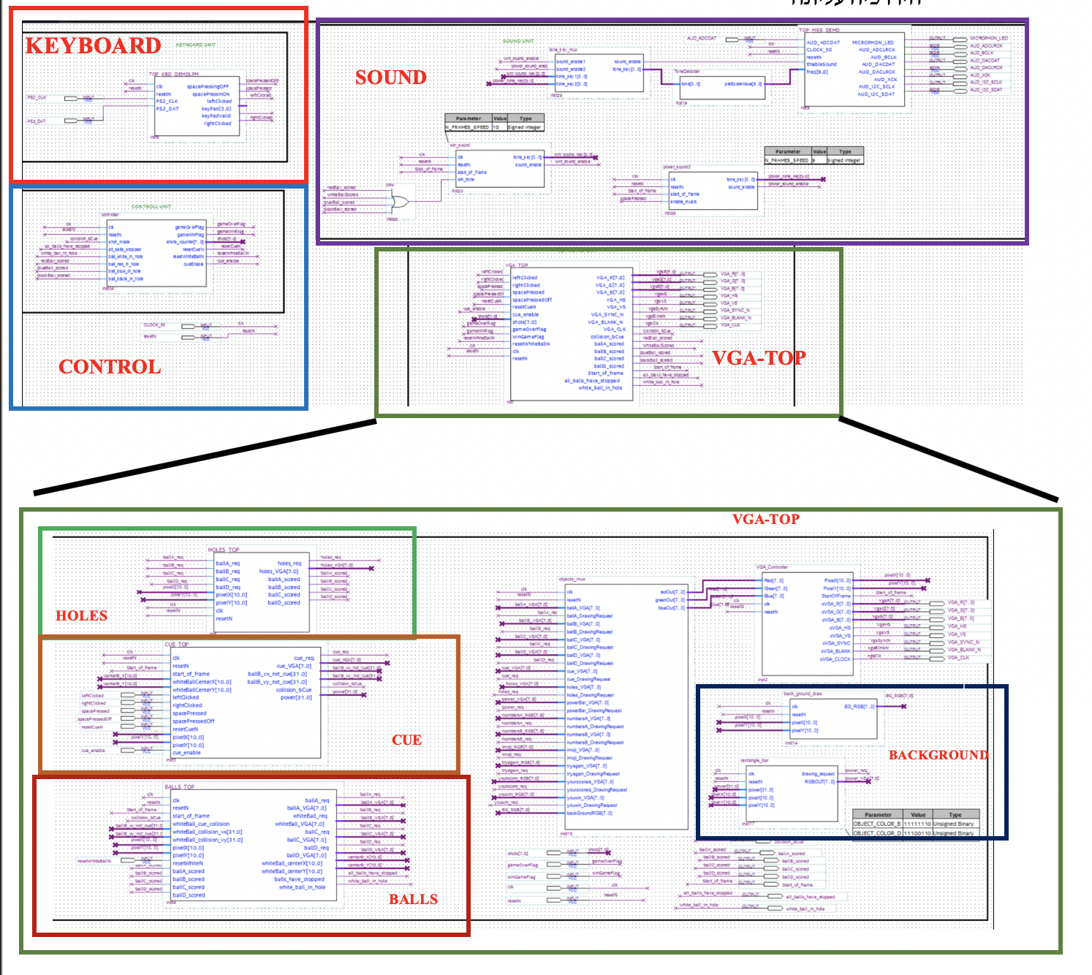
שרטוט ההיררכיה העליונה

Slide 8
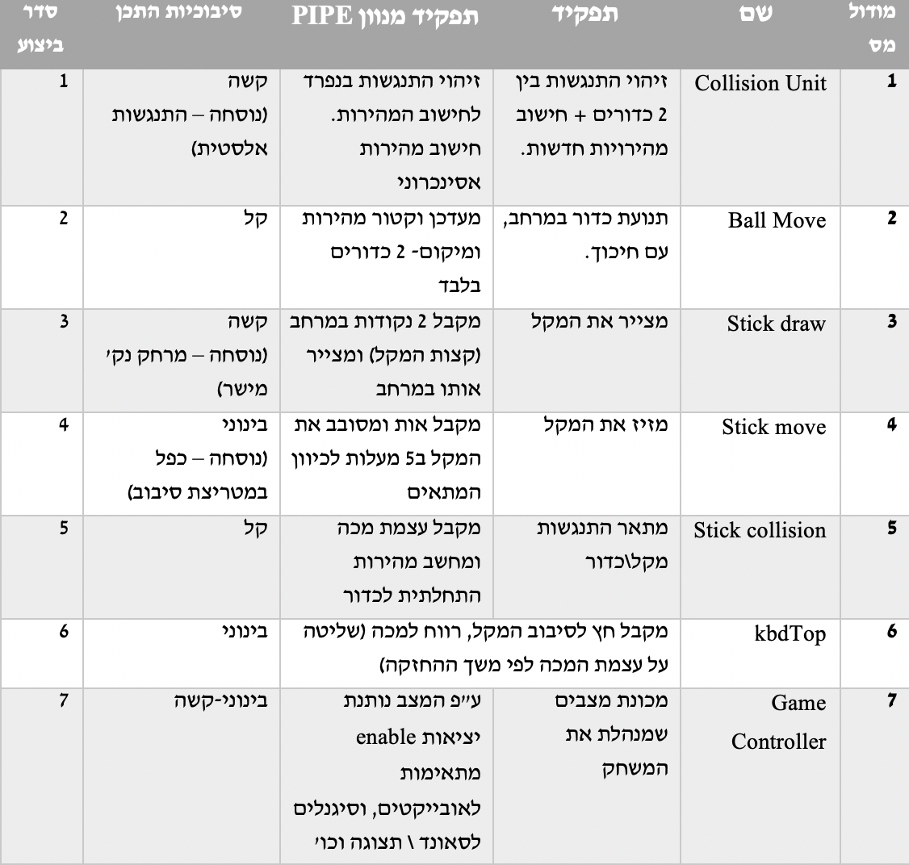
מכלולים עיקריים :

Slide 9
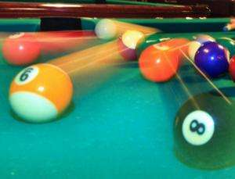
Ball Collisions Module
Sync / A-Sync
Collision Detector
Velocity calc
Collision Detector
Velocity cala
Collision Detector
Velocity calc
Multipliers
Calculations
Collision Detector
Velocity calc
Collision Detector
Velocity calc
Collision Detector
Velocity calc
Ball Collision

Slide 10
Ball Collisions Module
NEED TO DO:
Calculate next speed for 2 colliding balls –
true elastic collision!
Detect when a collision happens
INPUT:
2 balls – [speedX, speedY, positionX, positionY ]

Slide 11
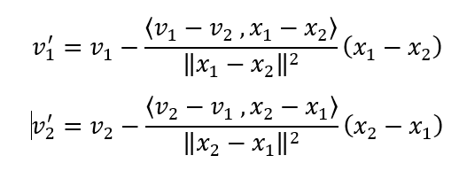
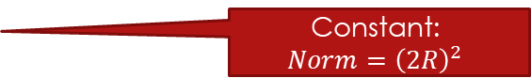
Collisions Calculation
Elastic Collision
Precision:
INT32
Constant:
$$Norm={\left(2R\right)}^{2}$$
Implementation
inner_prod = (((ballA_vy - ballB_vy) * (ballA_y - ballB_y)) + ((ballA_vx - ballB_vx) * (ballA_x - ballB_x)));
inter_x = (ballA_x-ballB_x) * inner_prod;
inter_y = (ballA_y-ballB_y) * inner_prod;
sub_x = (inter_x / norm);
sub_y = (inter_y / norm);
ballA_vx_next = ballA_vx - sub_x;
ballB_vx_next = ballB_vx + sub_x;
ballA_vy_next = ballA_vy - sub_y;
ballB_vy_next = ballB_vy + sub_y;

Slide 12
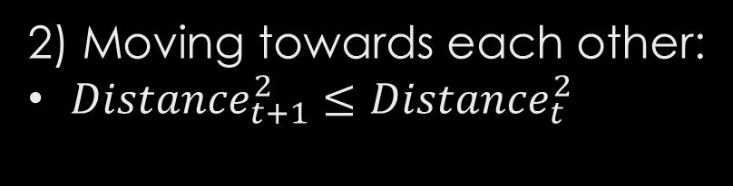
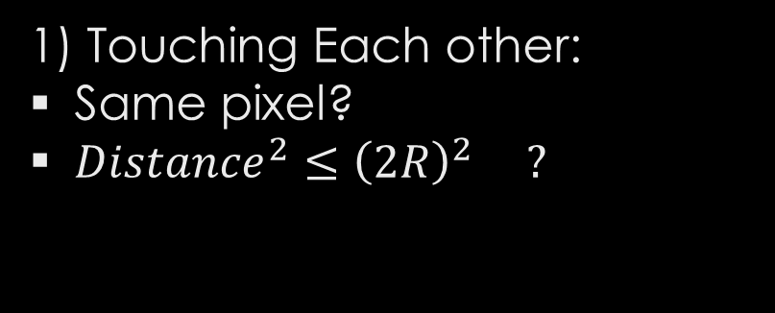
Collisions Detection
1) Touching Each other:
Same pixel?
$Distance^{2}≤{\left(2R\right)}^{2} ?$
Both!
More Robust!
ABx = ballA_x-ballB_x;
ABy = ballA_y-ballB_y;
ABvx = (ballA_vx-ballB_vx);
ABvy = (ballA_vy-ballB_vy);
AB_squre_dist = ABx*ABx + ABy*ABy;
AB_nxt_squre_dist = (ABx+ABvx)*(ABx+ABvx) +
(ABy+ABvy)*(ABx+ABvy);
if (delay==0 //(3)
&&
( (AB_squre_dist_reg <= RADIUS_SQURE) || //(1)
(ballA_draw_req && ballB_draw_req) )
&&
(AB_nxt_squre_dist_reg <= AB_squre_dist_reg) ) //(2)
collision <= 1'b1 ;
2) Moving towards each other:
$Distance_{t+1}^{2}≤Distance_{t}^{2}$
3) Not in the same frame

Slide 13
Ball Collisions Module
How many multiplications did we use so far?
inner_prod = (((ballA_vy - ballB_vy) * (ballA_y - ballB_y)) +((ballA_vx - ballB_vx) * (ballA_x - ballB_x)));
inter_x = (ballA_x-ballB_x) * inner_prod;
inter_y = (ballA_y-ballB_y) * inner_prod;
sub_x = (inter_x / norm);
sub_y = (inter_y / norm);
ballA_vx_next = ballA_vx - sub_x;
ballB_vx_next = ballB_vx + sub_x;
ballA_vy_next = ballA_vy - sub_y;
ballB_vy_next = ballB_vy + sub_y;
ABx = ballA_x-ballB_x;
ABy = ballA_y-ballB_y;
ABvx = (ballA_vx-ballB_vx);
ABvy = (ballA_vy-ballB_vy);
AB_squre_dist = ABx*ABx + ABy*ABy;
AB_nxt_squre_dist = (ABx+ABvx)*(ABx+ABvx) + (ABy+ABvy)*(ABx+ABvy);
8 Multiplications of int32 => 16 DSP Blocks
4 Balls => 6 collision units
96 DSP Blocks! (out of only 112 available)

Slide 14
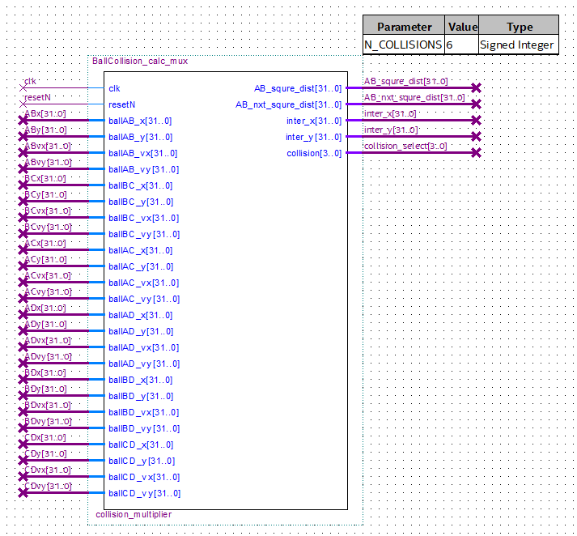
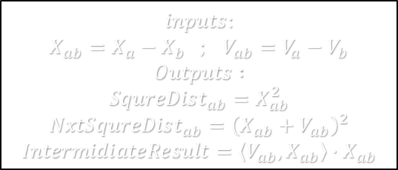
Collisions Calculation 2
Collision can happen max once in frame =>
30 frame per sec =>
no need for us to calculate every multiplication every clock cycle (50,000 per second!)
Every collision unit in turn, will get their calculations ready.
Using “signatures” to notify each collision unit when is their calculation ready.
Calc AB
Signature = 0011
Calc input – Xab,Vab
Calc AC
Signature = 0101
Calc input – Xac,Vac
$$inputs:$$
$$X_{ab}=X_{a}−X_{b }; V_{ab}=V_{a}−V_{b}$$
$$Outputs :$$
$$SqureDist_{ab}=X_{ab}^{2}$$
$$NxtSqureDist_{ab}={\left(X_{ab}+V_{ab}\right)}^{2}$$
$$IntermidiateResult=〈V_{ab}, X_{ab}〉∙X_{ab}$$
Calc CD
Signature = 1100
Calc input – Xcd,Vcd
Calc BC
Signature = 0110
Calc input – Xbc,Vbc
Calc BD
Signature = 1001
Calc input – Xbd,Vbd
Calc AD
Signature = 1001
Calc input – Xad,Vad

Slide 15
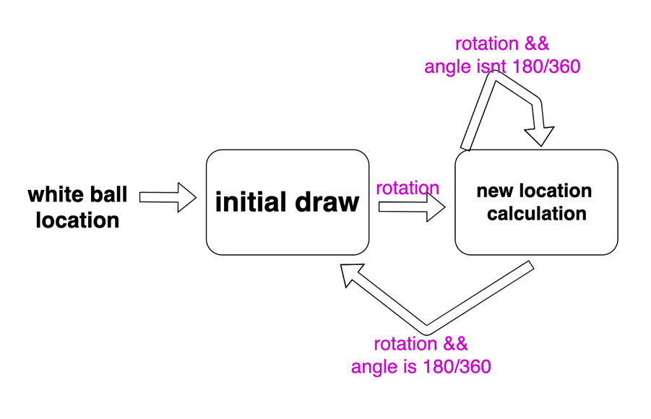
תיאור מפורט של cue move/draw cue

Slide 16
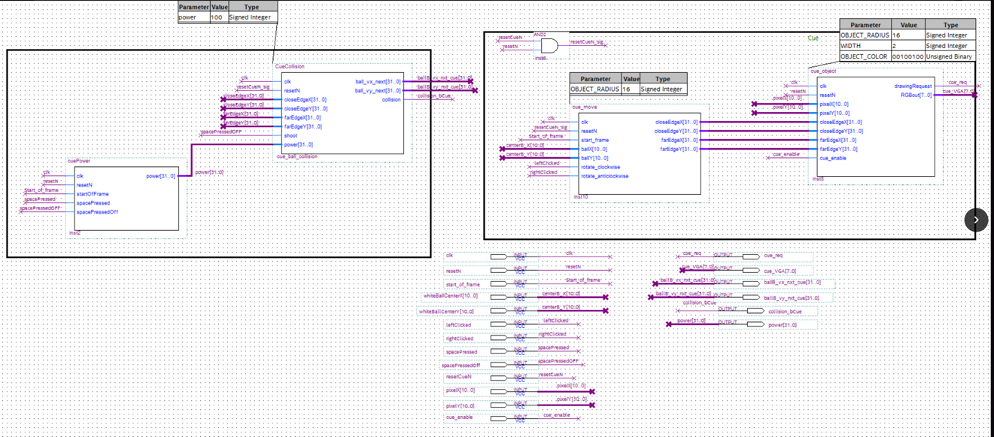
Cue top

Slide 17
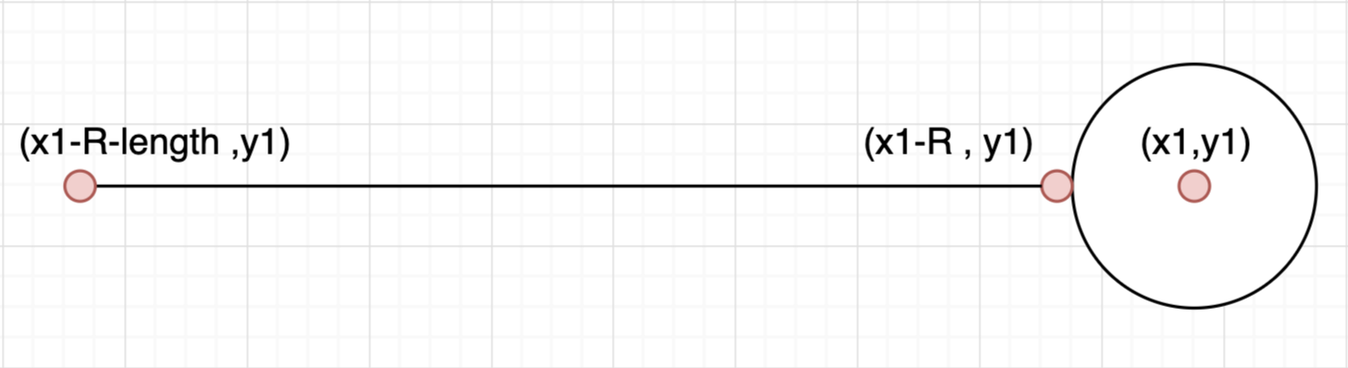
נגדיר את המקל באמצעות שתי נקודות על הלוח
ההצגה ראשונית של המקל תתבצע כאשר נקבל כקלט את מיקומו של מרכז הכדור הלבן
הנקודה הקרובה לכדור הלבן תקבל את קאורדינטת הy של הכדור הלבן ואת קאורדינטת הx פחות רדיוס הכדור
הנקודה הרחוקה תקבל את קאורדינטת הy ואת קאורדינטת הx פחות הרדיוס פחות אורך המקל.

Slide 18
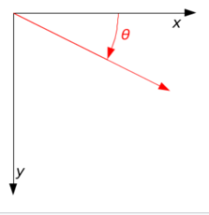
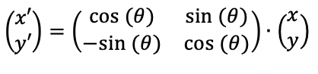
חישוב הנקודות לאחר כל שינוי במקל ייתבצע בעזרת כפל במטריצת סיבוב. עבדנו עם זווית 5.
כלומר בהינתן הנקודה ההתחלתית ,כל בקשה לשינוי במיקום המקל תתבצע באמצעות כפל במטריצת סיבוב . על פי הנוסחה הבאה :
מימוש המטריצה
closeEdgeX_tmp <= (( (closeEdgeX_tmp*COS_5) - (closeEdgeY_tmp*SIN_5) ) / ANGLE_MULTIPLIER);
closeEdgeY_tmp <= ( ( (closeEdgeX_tmp*SIN_5) + (closeEdgeY_tmp*COS_5) ) / ANGLE_MULTIPLIER);
farEdgeX_tmp <= ((( (farEdgeX_tmp*COS_5) - (farEdgeY_tmp*SIN_5) ) / ANGLE_MULTIPLIER));
farEdgeY_tmp <= (( (farEdgeX_tmp*SIN_5) + (farEdgeY_tmp*COS_5) ) / ANGLE_MULTIPLIER);
תיקון שגיאות נגררות- החזקנו משתנה angle שזוכר את הזווית הנוכחית של המקל. על מנת לא להיסחב עם שגיאה נגררת כתוצאה מחישוב המכפלות נבצע אתחול של המקל בכל פעם שהוא בזווית של 180 או 360 מעלות

Slide 19
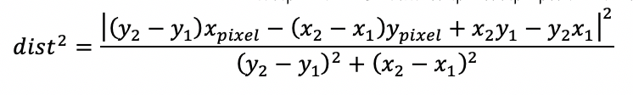
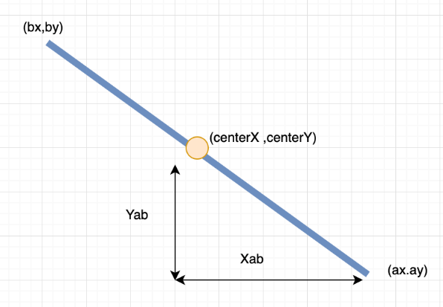

הצגת המקל על המסך-ציור המקל על המסך מתבצע בעזרת 2 נוסחאות.
הראשונה היא חישוב מרחק נקודה מקו המוגדר ע״י שתי נקודות :
בחרנו את רוחב המקל הרצוי וכל נקודה שקטנה מ ${(המקל רוחב)}^{2}$ רלבנטית לנו.
pixelX_ext = {21'b0, pixelX};
pixelY_ext = {21'b0, pixelY};
Xab = farEdgeX - closeEdgeX;
Yab = farEdgeY - closeEdgeY;
XaYb = farEdgeX * closeEdgeY;
XbYa = farEdgeY * closeEdgeX;
dist_inter = Yab*pixelX_ext - Xab*pixelY_ext + XaYb - XbYa;
line_dist_square = (dist_inter*dist_inter) / SQUARE_LENGTH;
הנוסחה השניה היא דרישה שמרחק הנקודה יהיה קטן מ${(\frac{המקל אורך}{2})}^{2}$
כל פיקסל שמקיים את שני התנאים שציינו יוצג כמקל

Slide 20
סיכום ומסקנות
ניהול עבודה נכון – אפשר לבזבז המון זמן על פרוייקט כזה, זמן שאין לנו (קורסים אחרים, יומיים עבודה בשבוע ועוד) ולכן חייבים להשקיע זמן בתכנון - תכנון מראש של סדר כתיבת המודולים, תיעדוף עבודה, ושמירה על מודולריות זה לא סתם קלישאה
פתירת באגים - חווינו את ההרגשה של לפתור באגים בקוד לוקחת זמן רב יותר מכתיבת הקוד עצמו. גם כאן , סכמת פתרון הבעיות הייתה מאוד יעילה ברגע שהשתמשנו בה – הרצת סימולציה על המודול, עבודה עם signal tap וכו׳...
הפרוייקט הזה (ביליארד) טומן בתוכו גם אתגרי מימוש מתמטיים
הצלחנו להתגבר על האתגרים הללו ולמדנו המון על כמה זה לא טריוואלי לממש חישוב פשוט בC.
בסה״כ חוויה חיובית של תהליך הנדסי שלם – החל משלב התכנון, המימוש, הדיבוג והצגת הפרוקיט

